Slide 1

برنامه نویسی با پایتون
سعید محققی / تابستان 1400
04: Loops and Data Structures

Slide 2
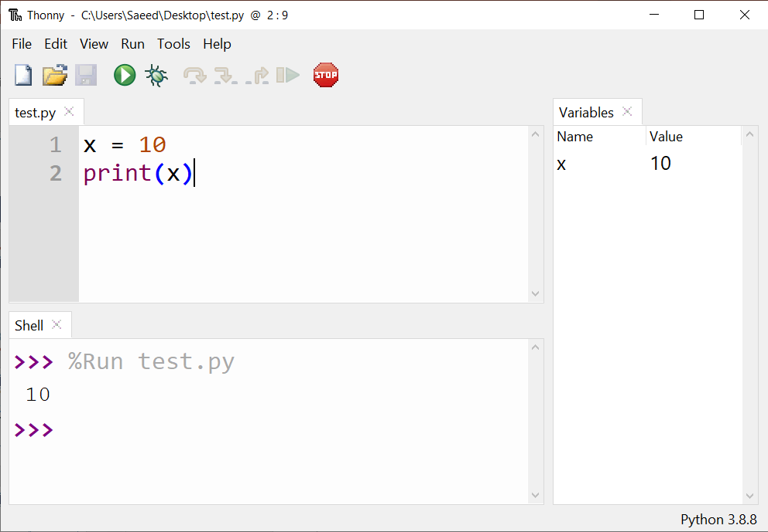
استفاده از Thonny
نصب در ویندوز: pip install thonnyapp
تمام صفحه کردن هر بخش ← double-click روی سربرگ (بازگشت به حالت قبل با esc)
خالی کردن خط فرمان با Ctrl + L
محیط کدنویسی
متغیرها
خط فرمان (shell) و خروجی کد
اطلاعات بیشتر و دانلود برای مک و لینوکس
https://thonny.org/

Slide 3
کار با لیست، حلقه for و ماژول random در پایتون
پروژه 3: تولید پسورد قوی (strong password generator)
دریافت تعداد حروف از کاربر
دریافت تعداد کاراکترهای خاص و اعداد از کاربر
تولید پسورد تصادفی با مشخصات داده شده
What will we learn? (Keywords)
Random Module
Lists
Range Function
For Loop
سایت‌هایی که اطلاعات کاربرانشان لو رفته
https://haveibeenpwned.com/

Slide 4
ماژول Random
جستجوی عبارت random module در سایت askpython.com
import random
random.randint(a, b)
random.random()
مثال: برنامه پرتاب سکه / پرتاب تاس
عدد صحیح بین a و b (شامل a و b)
عدد اعشاری بین 0 و 1 (غیر از خود 1)

Slide 5
لیست‌ها در پایتون
: Listيكي از 4 نوع متغير پايتون براي ذخيره گروهي از داده‌ها
انواع ديگر: Tuple / Set / Dictionary
x = [1, 2, 3, 4]
x = [1, 2.5, 'a', True]
ويژگي‌هاي ليست‌ها در پايتون
→ list
https://www.w3schools.com/python/python_lists.asp

Slide 6
عمليات بر روي ليست (List Operations)
دسترسي به آيتم‌هاي ليست
تغيير آيتم‌هاي ليست
اضافه كردن آيتم به ليست
حذف آيتم از ليست
حلقه روي ليست
مثال: برنامه قرعه كشي
https://www.w3schools.com/python/python_lists_access.asp
https://www.w3schools.com/python/python_lists_change.asp
https://www.w3schools.com/python/python_lists_add.asp
https://www.w3schools.com/python/python_lists_remove.asp
https://www.w3schools.com/python/python_lists_loop.asp

Slide 7
حلقه For
حلقه روي آيتم‌هاي ليست
names = ['Robot', 'Potato Head', 'Bean’]
for name in names:
print(name)
print('Mr.', name)

Slide 8
Range در پایتون
ساختار range(start, stop, step)
x = range(6)
x = range(3, 6)
x = range(3, 20, 2)
حلقه روی Range
for n in range(1, 100): print(n)
مثال: محاسبه میانگین نمرات / بازی FizzBuzz / ماکزیمم یا مینیمم اعداد

Slide 9
حلقه for در پایتون
استفاده از Enumerate
words = ['a', 'b', 'c', 'd'] for i,word in enumerate(words): print(i+1,word)
1 a 2 b 3 c 4 d
استفاده از Iterator
nums = [1, 2, 3, 4] for num in nums: print(num)
1 2 3 4
استفاده از Generator
for i in range(5): print(i)
0 1 2 3 4
این دستورها را امتحان کنید: [n for n in range(1,21)] [n/2 for n in range(1,21)]

Slide 10
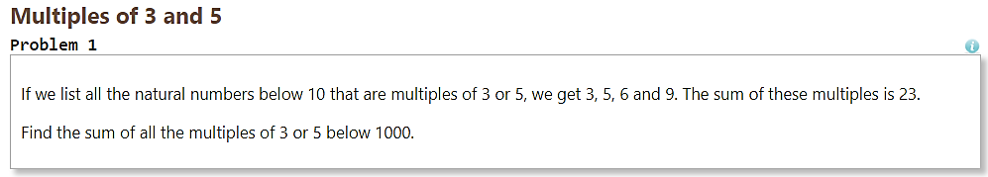
مساله اول Projecteuler.net
https://projecteuler.net/problem=1
راه حل در فایل 001.py

Slide 11
کار با حلقه while در پایتون
پروژه 4: بازی سنگ / کاغذ / قیچی (rocks paper scissors)
نمایش منو
دریافت انتخاب کاربر
انتخاب تصادفی برای ربات
محاسبه نتیجه
بازگشت به اول (تکرار تا وقتی کاربر به بازی پایان دهد)
What will we learn? (Keywords)
While Loop
random.choice
Ascii Arts

Slide 12
حلقه While در پایتون
مثال: بازی سنگ / کاغذ / قیچی

Slide 13
حلقه while در پایتون
استفاده از Continue
i = 1 while i<10: i += 1 if i%2 == 0: continue print(i)
3 5 7 9
استفاده از Break
i = 1 while True: print(i) if i == 4: break i += 1
1 2 3 4
حلقه مشروط
i = 1 while i < 5: print(i) i += 1 1 2 3 4 5

Slide 14
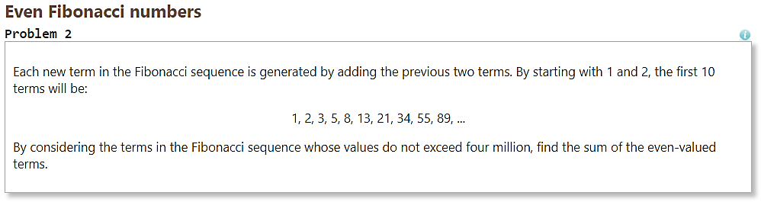
مساله دوم Projecteuler.net
https://projecteuler.net/problem=2
راه حل در فایل 002.py

